Slide 1
习题课01
授课教师：孙 辉

Slide 2
上机作业选讲
90. 刷题高手
159. 字符串编辑
134. 猜数字
484. 重复元素

Slide 3
习题讨论1-刷题高手
老师给了一个题目的列表，要求同学们在YOJ上做题。一段时间后，老师想统计一下同学们刷题的数量，找出刷题高手。
【输入格式】
第一行，多个整数，第一个整数n表示老师要求的题目个数(1≤n≤100)。后面有n个整数，表示老师要求的题号。
第二行，两个整数m和k，表示有m个学生 (1≤m≤100)，以及老师希望找出刷题最多的k个同学（1≤k≤m)。
后面m行，每行格式如下：
一个正整数sno，表示同学的学号，8位数字；
一个正整数p，表示该同学刷了多少题，0≤p≤100；
后面p个正整数，表示该同学成功通过的题目编号。
【输出格式】
输出为一行，至少k个整数，表示刷题数量最多的前k名同学的学号，按刷题数量从高到低排列，输出的学号之间用一个空格分隔。
注意
1）若同学们刷的题目不是老师所要求的，则不计入成绩。
2）允许并列。例如若k=3，且有多位同学并列排名第2，则成绩第3的同学也应该输出。当有并列情况时，有可能出现所有学生的排名均小于k。此时，将所有同学学号按成绩高低输出即可。
3）出现并列时，学号较小的同学先输出。

Slide 4
题目分析
题目本质：计数+排序
计数：统计每个学生做题的数量
细节：必须在指定列表中的题目才算数
排序：按照做题数量从高到低排序，做题数量一样的学号小的在前
输出要求：输出前k名（按名次输出，允许并列）
新考点

Slide 5
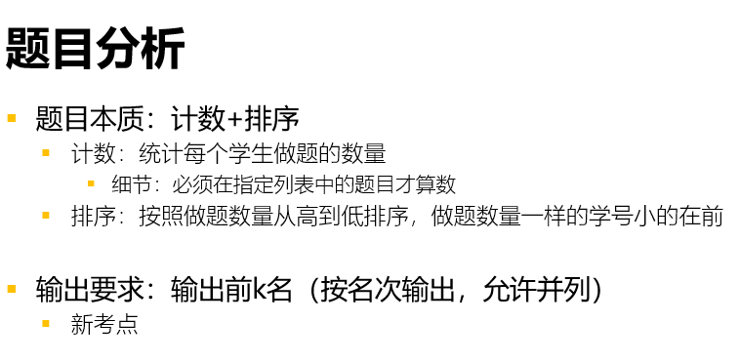
如何存储数据？
二维数组？
结构体！
结构体如何定义？
有效、简单……
struct Student{
int sno;
int count;
int rank;
};

Slide 6
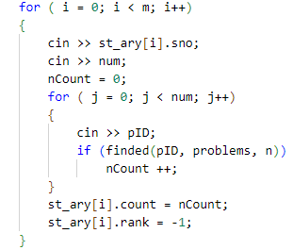
关键点1：计数
每个学生做的有效题目数量
判断题目id是否在要求的列表中——数组元素的查找
是否需要保存所有的输入数据？
简单就是高效
学生的做题列表不需要保存！读入学生数据时同步统计有效做题数量，且只保存做题数量即可

Slide 7
关键点2：排序
结构体数组排序
建议使用冒泡排序——一定要保证不出错

Slide 8
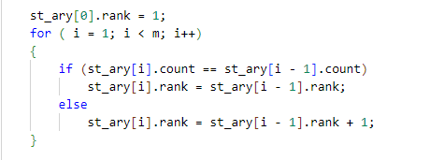
关键点3：确定名次
排序后的数组从头到尾遍历一遍，可按照要求确定名次、
如果前面有排名相同的，名次顺延
？？

Slide 9
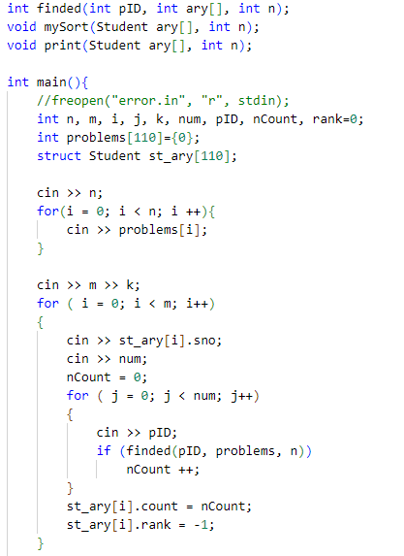
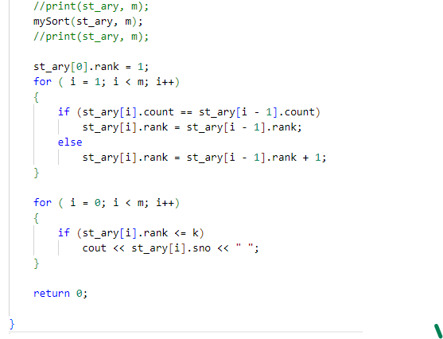
参考代码：
多写函数
为调试方便，写一些辅助函数
大规模数据输入问题

Slide 10
习题讨论2-字符串编辑
给定一个字符串，其长度不超过200，现需要通过一行文本命令（文本命令长度不超过100个字符），对其进行编辑或统计。相应的功能有：
统计子串：C str
命令格式为一行，包含一个字符C和一个字符串，之间有一个空格隔开。功能：统计子串str在给定的字符串中无重叠的出现次数。
删除子串：D str
命令格式为一行，包含一个字符D和一个字符串，之间有一个空格隔开。功能：删除原字符串中的子串str，若有多个子串str，则删除第一次出现的。
插入子串： I str1 str2
命令格式为一行，包含一个字符I和2个字符串，每两项之间用一个空格隔开。功能：表示将子串str2插入到子串str1的前面。若原串中有多个str1，则插入在最后一个子串的前面。
替换子串：R str1 str2
命令格式为一行，报告一个字符R和2个字符串，每两项之间用一个空格隔开。功能：表示在原字符串中用str2替换str1，str1为被替换的子串，str2为替换的子串，若在原串中有多个str1则应全部替换。但当替换进去的子串与原串拼接后新出现子串str1时，不用再替换。
输入格式
2行 第1行包含一个字符串，即给定的原字符串。 第2行也是包含一个字符串，表示一个操作命令。
输出格式
一行，包含一个数字或者一个字符串。对于统计子串的命令输出一个整数，对于其他命令，输出操作后的字符串。

Slide 11
题目分析
考点：字符串处理、自定义函数
输入数据
如何得到输入的操作命令
不同的操作
不同的函数
函数参数：字符数组作为函数参数
字符串的结尾'\0'

Slide 12
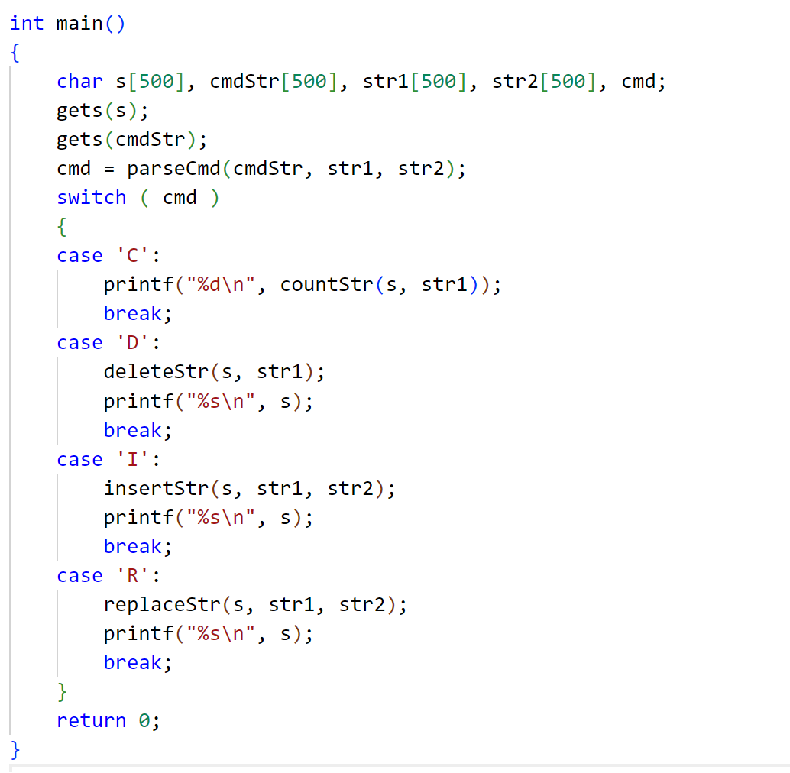
参考代码

Slide 13
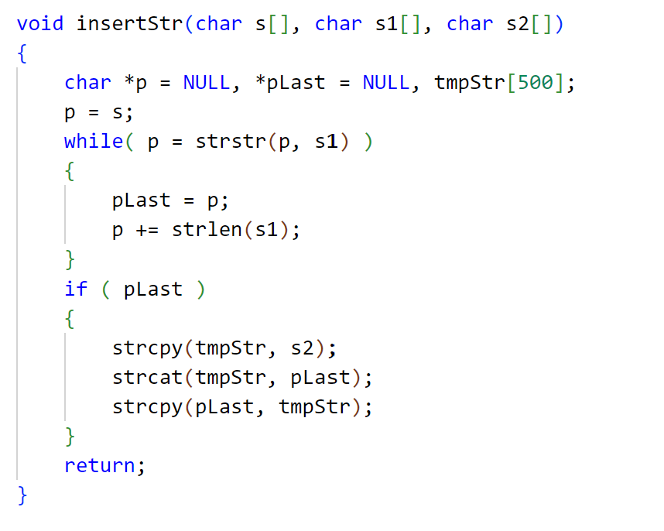
函数实现举例
总结：典型的字符串处理的题目，做好！举一反三！

Slide 14
习题讨论3-猜数字
猜数字游戏是文曲星上的一款打发时间的小游戏。游戏的规则是这样的：
计算机随机产生一个四位数，然后玩家猜这个四位数是什么。每猜一个数，计算机都会告诉玩家猜对几个数字，其中有几个数字在正确的位置上，比如计算机随机产生的数字为1122。如果玩家猜1234,因为1,2这两个数字同时存在于这两个数中，而且1在这两个数中的位置是相同的，所以计算机会告诉玩家猜对了2个数字，其中一个在正确的位置。如果玩家猜1111,那么计算机会告诉他猜对2个数字，有2个在正确的位置。
现在给你一段猜数字的过程，你的任务是根据这段对话确定这个四位数是什么。
【输入格式】
输入第一行为一个正整数N(1<=N<=10)，表示在这段对话中共有N次问答（不允许出现重复问答）。在接下来的N行中，每行三个整数A,B,C。游戏者猜这个四位数为A，然后计算机回答猜对了B个数字，其中C个在正确的位置上。
【输出格式】
一行，如果根据这段对话能确定这个四位数，则输出这个四位数，若不能，则输出"Not sure"。
输入样例
6 4815 2 1 5716 1 0 7842 1 0 4901 0 0 8585 3 3 8555 3 2
输出样例
3585

Slide 15
题目分析
枚举法
求一个4位数字，满足一定条件
枚举所有的4位数，验证条件
难点：验证条件
猜对几个数字？
几个位位置对？
for (num = 1000; num < 9999; num ++)
{
//假设满足的条件的4位数字是num
for (i = 0; i < n; i ++)
{ //验证每个条件}
}

Slide 16
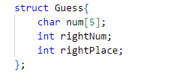
数据存储
n个条件的保存——结构体数组

Slide 17
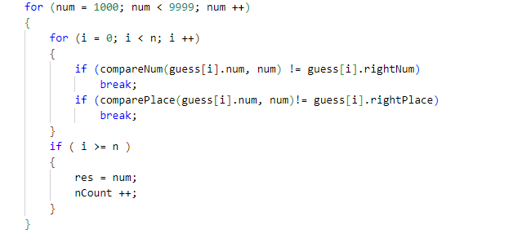
核心代码：
枚举+验证条件

Slide 18
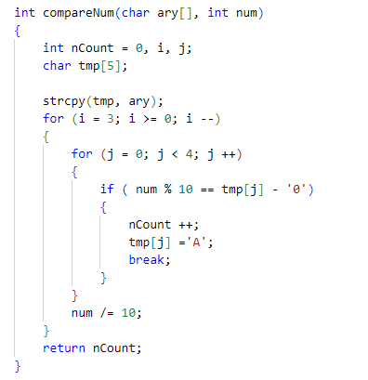
细节实现1
正确数字个数
函数测试：

Slide 19
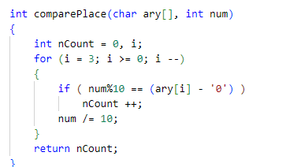

细节实现2
正确位置个数
函数测试：

Slide 20
知识点总结
枚举法
数组比较
数位分离
结构体

Slide 21
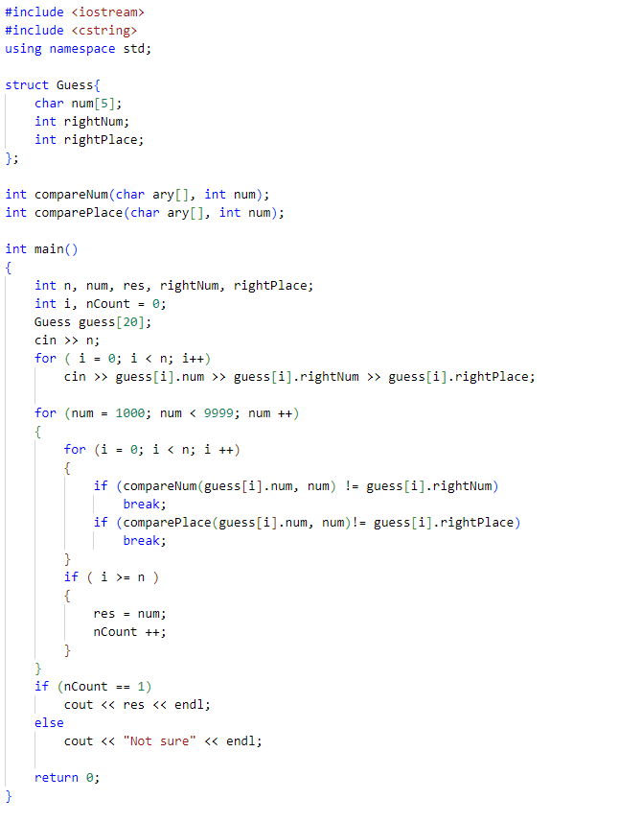
参考代码

Slide 22
484.重复元素
【问题描述】
统计数列有重复的元素及其个数。已知有不超过短整型数值范围的n个数（n<=1000）,请查找统计有重复的数列项，按行从小到大输出有重复的项及其重复次数。
【输入格式】
两行，第一行表示数列元素的个数n；第二行为该数列的元素，以空格分隔。
【输出格式】
若干行，每行两个数，冒号分隔，分别为有重复的数项值及其重复的次数。输出顺序由数列项的值确定。若数列中没有重复项，则输出NO。
【样例输入1】
10
36 30 68 38 2 30 36 30 68 30
【样例输出1】
30:4
36:2
68:2

Slide 23
题目分析
本质：计数+排序
计数：统计每个数字出现的次数
排序：按照数字从小到大的顺序输出
输入&输出
如何存储

Slide 24
思路1：
结构体数组
输入：一维数组arr保存输入的n个数据
如何得到arr数组中每个元素出现的次数？如何保存结果？
2个数组
结构体
遍历arr数组，对每个元素，考虑是否已经在结果中出现，如果是，次数+1；否则加入到结果中，且出现次数设置为1
输出：按照数字从小到大排序后输出
不输出出现次数为1的

Slide 25
思路1核心代码
查找函数findInAry:
返回num在数组中的下标，没找到返回-1
int findInAry(int num, Item arr[], int k)
{
int i;
for (i = 0; i < k; i++)
{
if (num == arr[i].num)
return i;
}
return -1;
}
struct Item{
int num;
int count;
};
计数：
结构体数组排序：
for ( i = 0; i < n; i ++ )
{
scanf("%d", &num);
j = findInAry(num, countAry, k);
if ( j == -1 )
{
countAry[k].num = num;
countAry[k].count = 1;
k ++;
}else
countAry[j].count ++;
}
void bubbleSort(Item arr[], int n)
{
int i, j;
Item tmp;
for (i = 0; i < n - 1; i++)
for (j = 0; j < n - 1 - i; j++)
if (arr[j].num > arr[j + 1].num)
{
tmp = arr[j + 1];
arr[j + 1] = arr[j];
arr[j] = tmp;
}
return;
}

Slide 26
思路2：
数组排序
输入：一维数组arr保存输入的n个数据
如何得到arr数组中每个元素出现的次数？如何保存结果？
不保存结果
对arr排序
遍历排序后的数组，依次统计数字出现的次数，输出次数>1的
num = ary[0];
lasti = 0;
for ( i = 1; i < n; i ++ )
{
while ( num == ary[i] & i < n )
i ++;
if ( i > lasti + 1 )
{
printf("%d:%d\n", num, i - lasti );
g = 1;
}
num = ary[i];
lasti = i;
}
if (!g)
printf("NO\n");
输入样例：
10
36 30 68 38 2 0 1 2 30 68
排序后：0 1 2 2 30 30 36 38 68 68

Slide 27
思路3：
数组下标的妙用及其适用情况
输入：一维数组arr保存输入的n个数据
如何得到arr数组中每个元素出现的次数？如何保存结果？
题目中的信息：不超过短整型数值范围的n个整数
借鉴：筛法求素数中数组用法
数组下标表示数字，数组元素表示下标对应的数字出现的次数（下标非负，数字映射到非负范围再做下标）
输出：按照数字从小到大排序后输出
不输出出现次数为1的
for ( i = 0; i < n; i ++ ){
scanf("%d", &num);
countNum[num + N]++;
}
for (i = 0; i < MAXSIZE; i++)
if (countNum[i] > 1)
{
printf("%d:%d\n", i-N, countNum[i]);
g = 1;
}
if (!g)
printf("NO\n");

